Slide 1
Сақ патшайымы - Томирис

Slide 2
Зерттеу сұрағы: Тарихи деректерде Томиристің бейнесі қалай сипатталған?
Оқу мақсаттары: 5.3.2.1. Қазақстан территориясындағы ерте көшпелілердің халықаралық сахнадағы орнын анықтау
Бағалау критерийлері: Сақ-парсы қатынасын анықтайды.Томиристің ел қорғаудағы роліне сипаттама береді. Сақтардың Тәуелсіздік үшін күресіне ой-пікірін білдіреді.
Барлық оқушылар: сақ патшайымы туралы түсінік қалыптасады Оқушылардың басым бөлігі: Томирис батыл, ержүрек, мерген екені, шабандоз екенін дәлелдейді. Кейбір оқушылар: Томирис cақ жерін жаудан қорғаушы екенін біледі.

Slide 3
Үй тапсырмасы: «Тасмола мәдениеті»
Орталық Қазақстанды мекендеген сақ тайпалары қалай аталды?
Тасмола мәдениеті қай кезеңді қамтиды?
«Мұртты обалар» дегеніміз не?
«Мұртты обалардың» неше түрі кездеседі?
Солтүстік Қазақстанды мекендеген сақ тайпалары қалай аталды?
«Мұртты обалардан» қандай бұйымдар табылды?

Slide 4
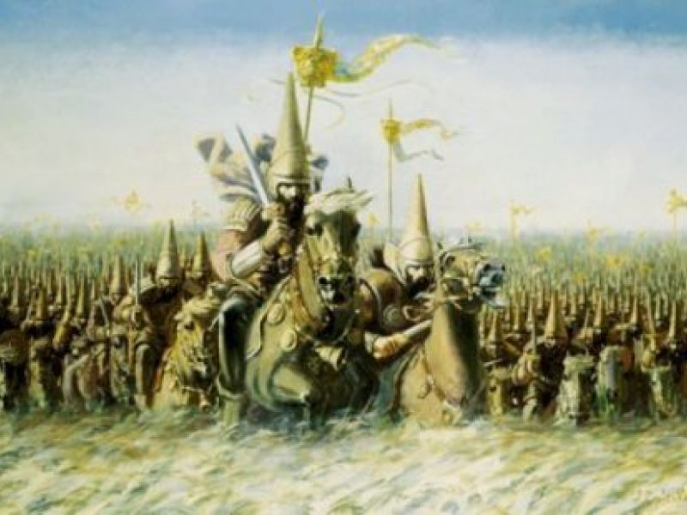
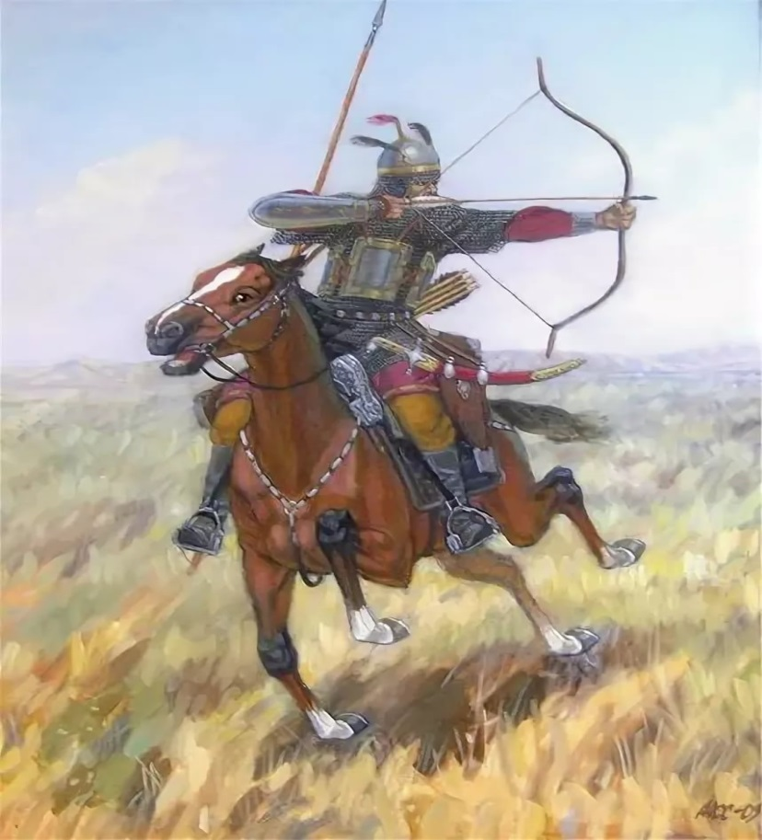
Қызығушылығын ояту: «ерлік», «батырлық», ел қорғау» сөздерін талқылау.
Бейне ролик көрсету «Сақ патшайымы»

Slide 5
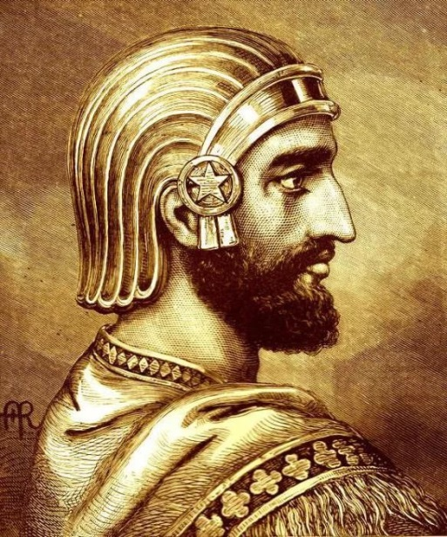
Білу - «Адасқан сөздер» әдісі
жеңілуші
жеңімпаз
«патшалардың патшасы»
Әскери демократия
Сырдария
парсы
б.з.б.530 ж
массагет
Геродот
б.з.б.570 ж
б.з.б.559 ж
қолбасшы
жаулаушы
қорғаушы
билеуші
Ахеменид
Әмудария
Спаргапис

Slide 6
массагет
«патшалардың патшасы»
Геродот
жеңімпаз
жеңілуші
қолбасшы
Сырдария
парсы
б.з.б.530 ж
билеуші
б.з.б.559 ж
б.з.б.570 ж
Әмудария
жаулаушы
Әскери демократия
Спаргапис
Ахеменид
қорғаушы

Slide 7
Түсіну - «Мағынаны тану» әдісі
2. Ауыстыру: Спаргапис қаза таппаса Томирис патша Кирді аяусыз өлтірер ме еді?
1. Түсіндіру: Неліктен грек Геродот тарихшысы парсы-сақ соғысы туралы жазған?
3. Анықтама беру: Сақ қоғамындағы Әскери демократияға қалай анықтама бере аласың?

Slide 8
Талдау - «Нақты дәйектер» әдісі
1. Томирис патшайым неліктен Кир патшаның ұсынысымен келіспеді?

Slide 9
2. Томирис патшаның бұл жердегі басты іс-әрекеті қандай?

Slide 10
3. Томиристің осы сөзінен кейін парсылар неліктен кері шегінбеді?

Slide 11
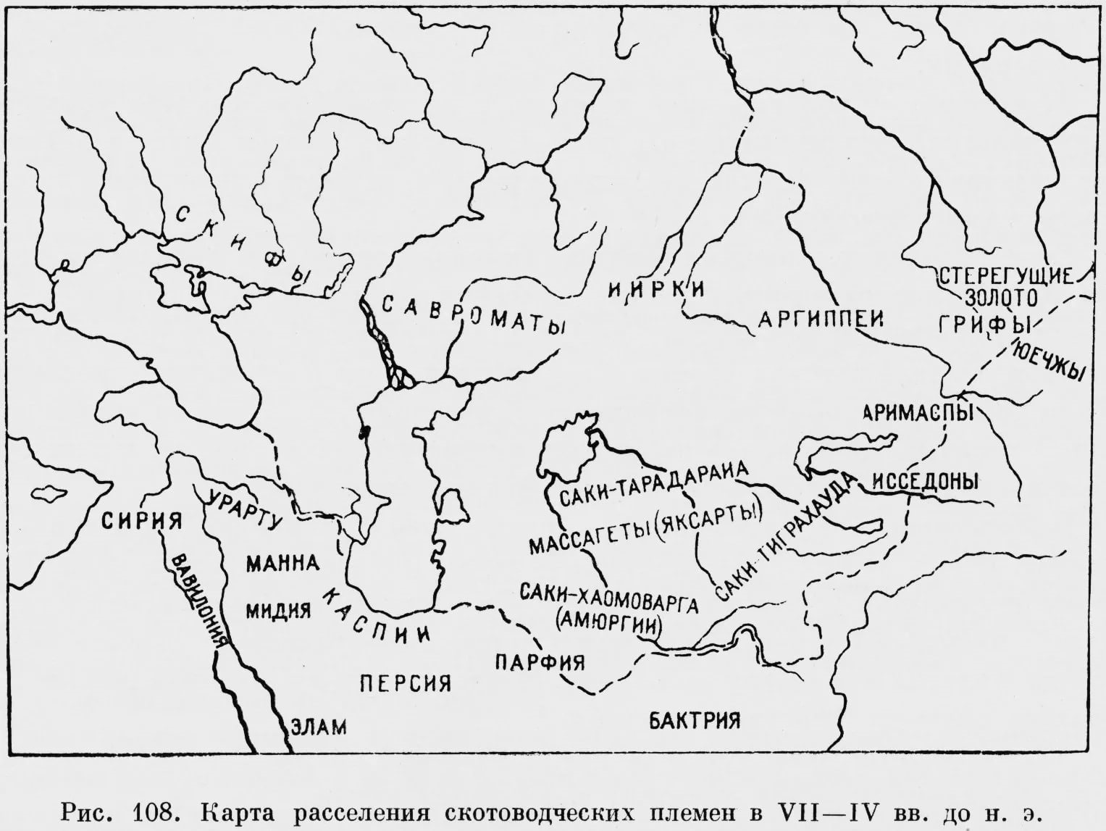
Қолдану - «Оқиға картасы» әдісі

Slide 13
Жинақтау - «Жарнамалау» әдісі
Томирис патшайым туралы фильм түсірілді, сендерге фильмге атау беру тапсырылады. Томиристің қандай қасиеттерін жинақтай отырып фильмге қалай атау берер едің?

Slide 14
Бағалау «Эмоциялар графигі» әдісі
«Сақ патшайымы – Томирис» бейнесін бағалау
20
15
10
5
Ана
Қолбасшы
Патшайым
Тарихи тұлға

Slide 15
Кері байланыс «Әсерлі саты»
«Томирис сияқты жеңіске жеттім»
«Кир сияқты жарты жолға жеттім»
«Спаргапис сияқты қалып қойдым»

Slide 16
Үй тапсырмасы: мәтінді оқу
Қосымша мәлімет қарап келу:
Зарина патшайым
Қорытындылау
Оқушыларды бағалау

